Slide 1
ЈУ ОШ „МИЛАН РАКИЋ“ БУКОВИЦА ВЕЛИКА
ПРОСТИ И СЛОЖЕНИ БРОЈЕВИ
6. разред
НАСТАВНИЦА: СТАНА КУЈУНЏИЋ
јануар, 2021.

Slide 2
Дјелилац
Чинилац
Садржалац
Прости бројеви
Сложени бројеви
Алгоритам
Ератостеново сито

Slide 3
ЧИНИОЦИ И ДЈЕЛИОЦИ БРОЈА
дјелиоци
d je дјелилац броја n
чиниоци
d n
2 je дјелилац броја 24
2 24
$$24:2=12$$
$$12∙2=24$$
8 24
8 je дјелилац броја 24
8$∙3 =24$
$$24:3=8$$
6 $∙4 =24$
$$24:4=6$$
садржалац
Користећи приказани начин одредите
а) D35 б) D48
Дефинишите и чиниоце и садржаоце датих бројева.
D24 =
$$\left\{1,2,3,4,6,8,12,24\right\}$$

Slide 4
ПРОСТИ И СЛОЖЕНИ БРОЈЕВИ
9
D9 =
$$\left\{1, 3, 9\right\}$$
Природан број који има више од два дјелиоца назива се СЛОЖЕН БРОЈ.
12
D12 =
$$\left\{1, 2, 3, 4, 6, 12\right\}$$
2
D2 =
$$\left\{1, 2\right\}$$
Број 2 је најмањи прост број и једини паран прост број.
5
D5 =
$$\left\{1, 5\right\}$$
13
D13 =
$$\left\{1, 13\right\}$$
Природан број који има тачно два дјелиоца назива се ПРОСТ БРОЈ или ПРИМ БРОЈ.
23
D23 =
$$\left\{1, 23\right\}$$
31
D31 =
$$\left\{1, 31\right\}$$
Број 1 није ни прост ни сложен број.
1
D1 =
$$\left\{1\right\}$$
Простих бројева има бесконачно много.
Одредимо дјелиоце бројева...

Slide 5
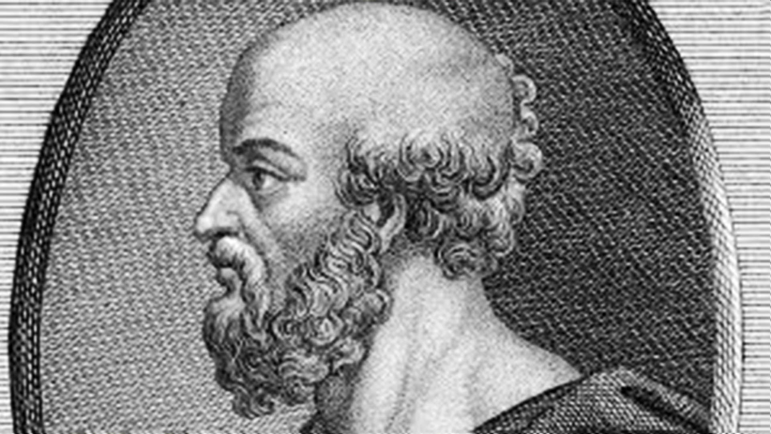
ЕРАТОСТЕНОВО СИТО
60
АЛГОРИТАМ
21
77
4
Aлгоритам је поступак долажења до решења неког проблема.
41
43
47
53
Састоји се од коначног низа корака који се одвијају одређеним редоследом или прецизно дефинисаних правила којима се долази до рјешења.
73
79
83
89
97
23
29
31
37
59
61
67
71
Метода сита из скупа природних бројева помоћу повезаног низа правила избацује сложене бројеве.
11
13
17
19
2
3
5
7
Ератостен, грчки картограф, географ, филозоф, математичар и астроном хелинистичког доба. Први који је 270 година пне израчунао обим земље.

Slide 6
EРАТОСТЕНОВО СИТО
Алгоритам
2
6
1. Напишите све бројеве од 2 до 100,(n).
2
3
4
5
6
8
3
4
5
7
8
9
7
9
10
10
2. Почевши од првог броја на списку (двојка) прецртај са списка све бројеве дјељиве са два и упиши да је двојка прост број.
16
17
18
19
20
14
15
16
17
18
19
20
12
13
14
15
11
12
13
11
30
21
22
24
30
21
22
23
23
24
25
26
27
28
29
25
26
27
28
29
3. Понављај поступак са сљедећим непрецртаним бројем m (тројка)
31
32
40
31
32
33
34
40
33
34
35
36
37
38
39
35
36
37
38
39
4. Прецртај све бројеве дјељиве са 3, а њега самог обиљежите да је прост.
41
42
50
41
42
43
44
50
43
44
45
46
47
48
49
45
46
47
48
49
5. Затим прецртај све бројеве дјељиве сљедећим непрецртаним бројем (петица), а њега самог обиљежи да је прост.
51
52
54
51
52
53
53
54
55
56
57
58
59
55
56
57
58
59
60
60
61
62
70
61
62
63
64
70
63
64
65
66
67
68
69
65
66
67
68
69
6. И на крају прецртај бројеве дјељиве бројем 7, а њега обиљежи као прост број.
71
72
80
71
72
73
74
80
73
74
75
76
77
78
79
75
76
77
78
79
7. Преостале непрецртане бројеве обиљежи као просте бројеве.
81
82
84
90
81
82
83
90
83
84
85
86
87
88
89
85
86
87
88
89
НАПОМЕНА:
Чим нађемо прост број m такав да је m²>n немамо потребу за даљим брисањем. Сви преостали бројеви су прости!
91
92
94
100
91
92
93
94
93
95
96
97
98
99
95
96
97
98
99
100

Slide 7
АЛГОРИТАМ
1. Креирај низ природних бројева од 2...n.
2. Постави р =2 , најмањи прост број.
3. Избаци из низа све садржаоце од р, почевши са 2р све до n и то у корацима од р. Избаци 2р,3р...
4. Пронађи први сљедећи број у низу и постави га за р , затим понови корак број 3.
5. Пронађи први сљедећи број у низу. Ако такав не постоји стани.
Покушајте сами написати алгоритам !
ПРОСТИ БРОЈЕВИ ТРЕЋЕ СТОТИНЕ...
ПАРНИ БРОЈЕВИ ДРУГЕ СТОТИНЕ...
Ератостеново сито налази све просте бројеве до неког броја.

Slide 8
ШТА СМО НАУЧИЛИ
Простих бројева има бесконачно много.
ЧИНИОЦИ-БРОЈЕВИ КОЈИ УЧЕСТВУЈУ У РАЧУНСКОЈ ОПЕРАЦИЈИ МНОЖЕЊА
Природан број већи од 1 који има тачно два дјелиоца назива се ПРОСТ БРОЈ или ПРИМ БРОЈ.
Број 2 је најмањи прост број и једини паран прост број.
ДЈЕЛИОЦИ-БРОЈЕВИ КОЈИ СЕ САДРЖЕ У ДАТОМ БРОЈУ- САДРЖАОЦУ- БЕЗ ОСТАТКА
Природан број који има више од два дјелиоца назива се
СЛОЖЕН БРОЈ.
Број 1 није ни прост ни сложен број.
d n
- d je дјелилац броја n

